Slide 1
Додавання зображень із файлу та їх форматування.
За навчальною програмою 2017 року
Урок 16

Slide 2
Як вставити малюнок до текстового документа
Розділ 3 § 16
Часто до текстового документа додають графічні об'єкти:
фото
малюнки
схеми
діаграми тощо.

Slide 3
Як вставити малюнок до текстового документа
Розділ 3 § 16
У текстовому процесорі Microsoft Word додати потрібні графічні об'єкти до тексту можна за допомогою інструментів групи Ілюстрації, що розміщуються на вкладці Вставлення.

Slide 4
Як вставити малюнок до текстового документа
Розділ 3 § 16
До текстового документа можна додавати такі графічні об'єкти:
малюнки з файла
різноманітні графічні фігури
діаграми SmartArt
Потім такі об'єкти можна форматувати: змінювати розмір і кольори ліній, спосіб розташування в тексті тощо.

Slide 5
Додавання малюнка із файлу
Розділ 3 § 16
1. Перейти на вкладку Вставлення
2. Вибрати команду Зображення
3. Вибрати файл зображення
4. Натиснути кнопку Вставити

Slide 6
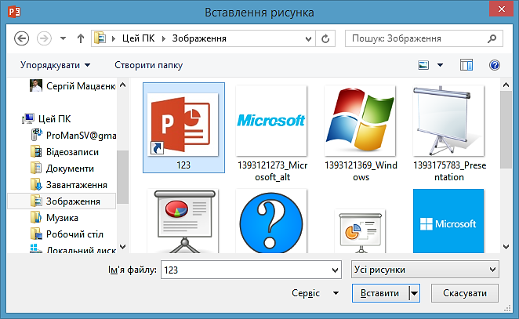
Вікно Вставлення зображення
Розділ 3 § 16
Вибрати папку
Область відтворення змісту обраної папки
Кнопка Вставити

Slide 7
Як вставити малюнок до текстового документа
Розділ 3 § 16
Для вставлення в документ геометричних фігур (прямокутників, овалів, ліній, зірок тощо) використовують інструмент Фігури;

Slide 8
Як вставити малюнок до текстового документа
Розділ 3 § 16
Для створення схем/діаграм використовують інструмент SmartArt, і колекцію шаблонів, які відображаються у вікні Вибір рисунка SmartArt.
Рисунки SmartArt використовують для наочного й більш цікавого подання матеріалу.

Slide 9
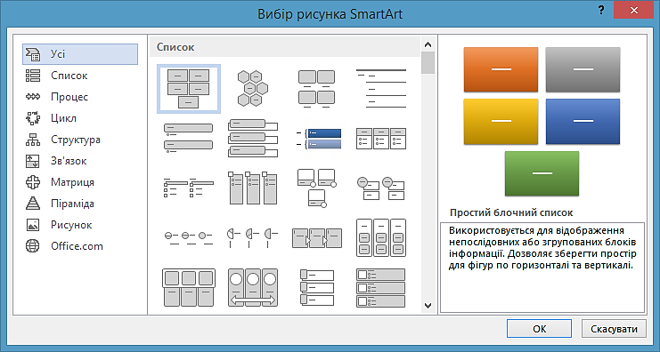
Як вставити малюнок до текстового документа
Розділ 3 § 16
Колекція шаблонів
Ескізи шаблонів
Підказки

Slide 10
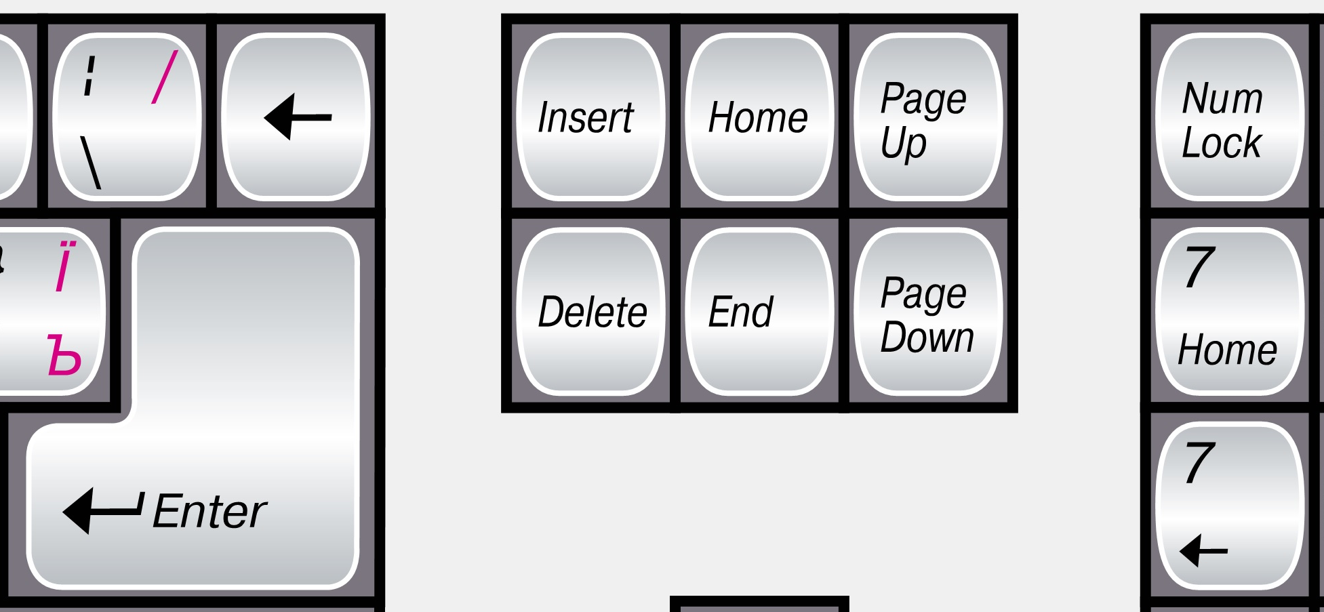
Як вставити малюнок до текстового документа
Розділ 3 § 16
Вставлене зображення можна видалити.
Щоб видалити зображення, його потрібно виділити та натиснути клавішу Delete або BackSpace.
BackSpace
Delete

Slide 11
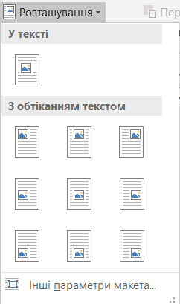
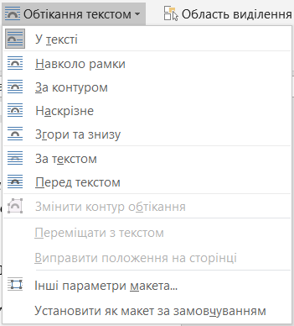
Які параметри форматування зображень можна змінювати?
Розділ 3 § 16
При вставленні зображення до текстового документа слід вказати спосіб:
розташування зображення
обтікання текстом

Slide 12
Які параметри форматування зображень можна змінювати?
Розділ 3 § 16
Інструменти для зміни розташування зображення на сторінці в середовищі Microsoft Word можна обрати у групі Упорядкування вкладки Формат. Ця вкладка з'являється на стрічці інструментів при виділенні будь-якого графічного об'єкта.

Slide 13
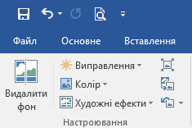
Які параметри форматування зображень можна змінювати?
Розділ 3 § 16
Окрім інструментів групи Упорядкування, на вкладці Формат розташовані інші інструменти форматування графічних об'єктів.
Наприклад, у групі Настроювання можна обрати інструменти для зміни яскравості й контрастності зображення або взагалі перефарбувати його.

Slide 14
Які параметри форматування зображень можна змінювати?
Розділ 3 § 16
А в групі Стилі рисунків — задати тінь, нахил, розмивання, вигляд контурів та інші ефекти.

Slide 15
Які параметри форматування зображень можна змінювати?
Розділ 3 § 16
Група Розмір містить інструменти для вирізання фрагментів малюнків і встановлення їх висоти і ширини.
Дізнатися більше про призначення всіх інструментів можна з довідки текстового процесора.

Slide 16
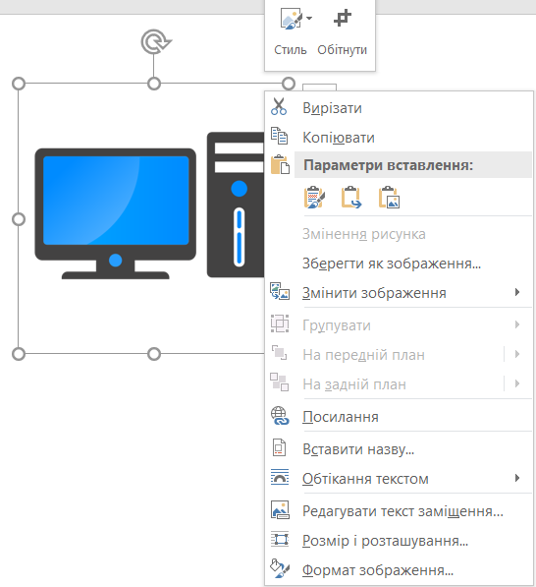
Які параметри форматування зображень можна змінювати?
Розділ 3 § 16
Розмір зображень можна змінювати за допомогою протягування за маркери зміни розміру, що розташовані навколо виділеного зображення. Різні текстові процесори також надають можливість форматування графічних зображень за допомогою вказівок контекстного меню.
Маркер зміни розмірів

Slide 17
Як пронумерувати сторінки текстового документа?
Розділ 3 § 16
Якщо текст складається з кількох сторінок, то їх слід нумерувати. Для цього в Microsoft Word використовують інструмент Номер сторінки, який міститься на вкладці Вставлення у групі Колонтитули.

Slide 18
Як пронумерувати сторінки текстового документа?
Розділ 3 § 16
Колонтитули — це області, розташовані на полях кожної сторінки документа.
Найчастіше колонтитули використовують для вставлення номерів сторінок у текст. При цьому в користувача немає потреби вводити окремо номер кожної сторінки — нумерація відбувається автоматично.
номери сторінок,
назву документа,
назву поточного розділу,
прізвище автора,
графічні зображення тощо.
Колонтитули можуть містити:

Slide 19
Як пронумерувати сторінки текстового документа?
Розділ 3 § 16
Для вставлення номера сторінки до колонтитула потрібно вибрати зі списку його місце розташування та шаблон оформлення.
Шаблон оформлення
Місце розташування

Slide 20
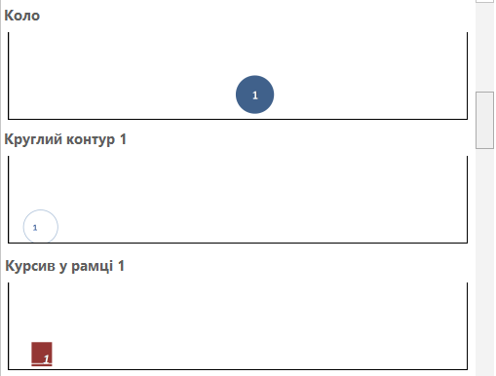
Як пронумерувати сторінки текстового документа?
Розділ 3 § 16
Деякі шаблони оформлення крім номера сторінки містять графічні фігури. Так оформлюють номери сторінок, наприклад, у художній літературі.

Slide 21
Як пронумерувати сторінки текстового документа?
Розділ 3 § 16
Для підтвердження вибору шаблону номера сторінки слід натиснути кнопку Закрити колонтитули, яка міститься у правому верхньому куті стрічки.

Slide 22
Дайте відповіді на запитання
Розділ 3 § 16
Які графічні об'єкти можна вставляти в текстовий документ? Які інструменти текстового процесора використовують для цього?
Значення яких параметрів форматування зображення в тексті можна змінювати?
Як можна змінити розміри вставленого до тексту зображення?
Якими способами можна змінити розміщення вставленого зображення відносно тексту?
У яких випадках доцільно нумерувати сторінки текстового документа?

Slide 23
Дякую за увагу!
За навчальною програмою 2017 року
Урок 16

